Slide 1


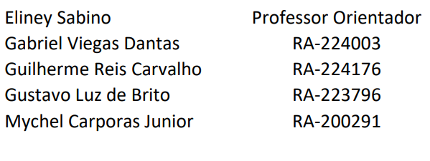
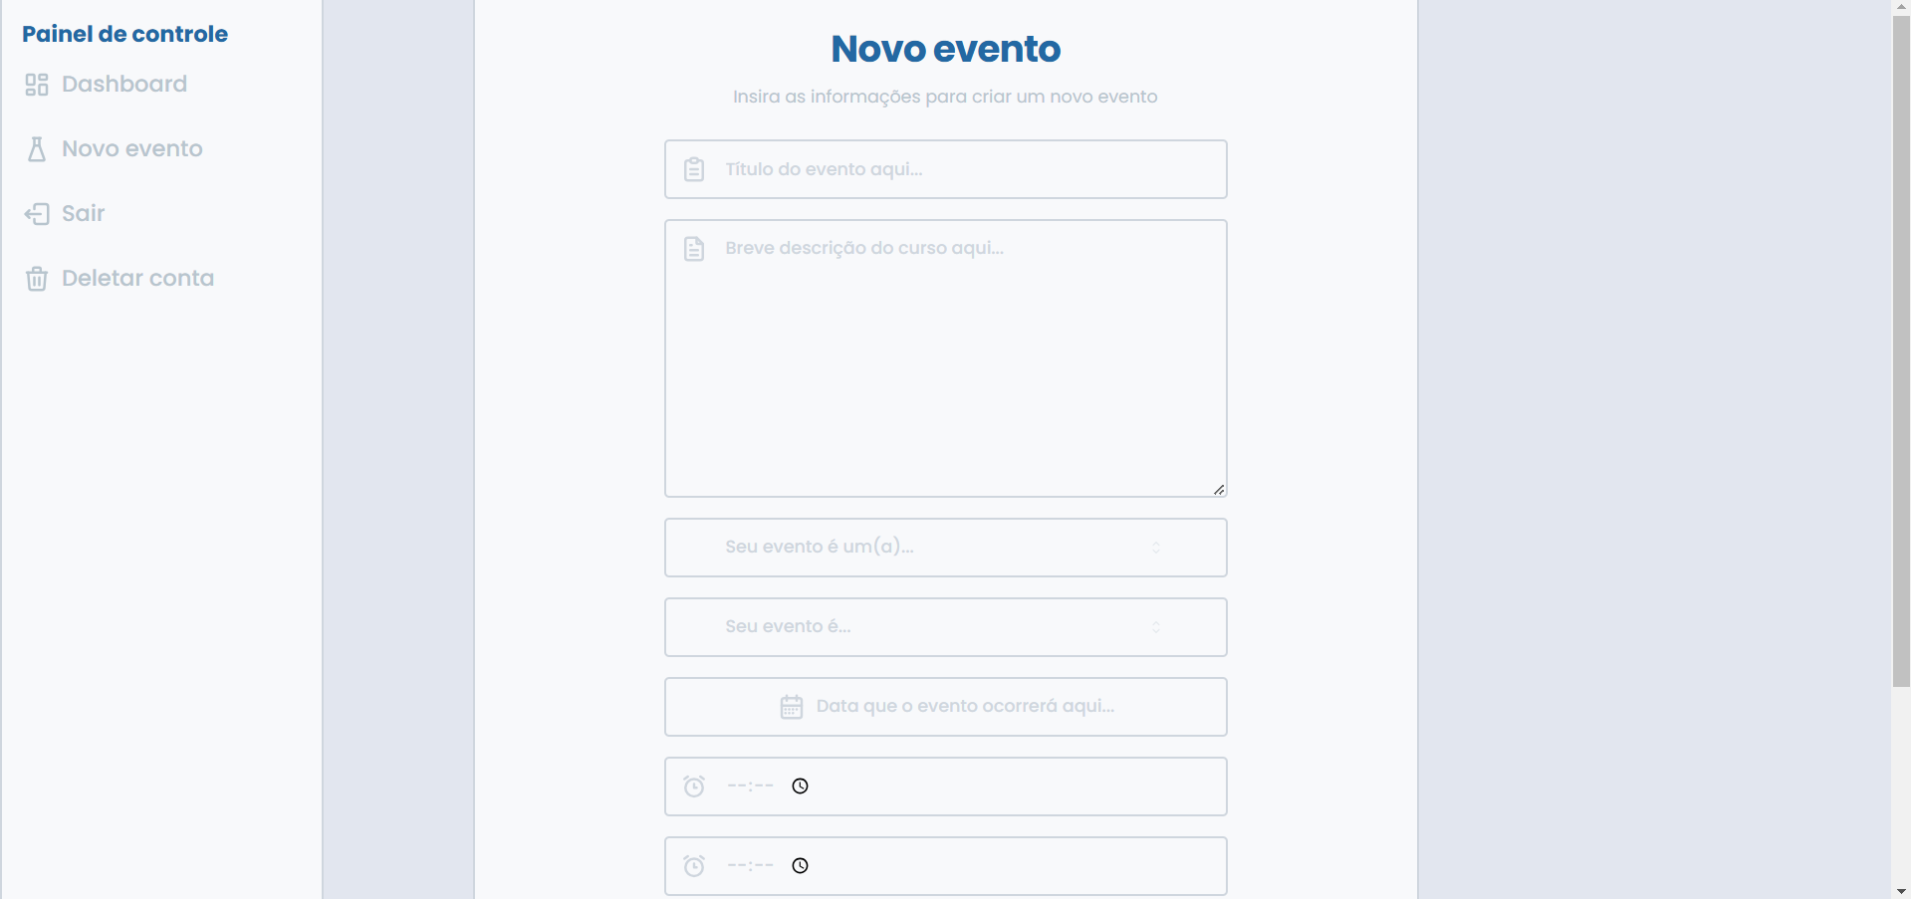
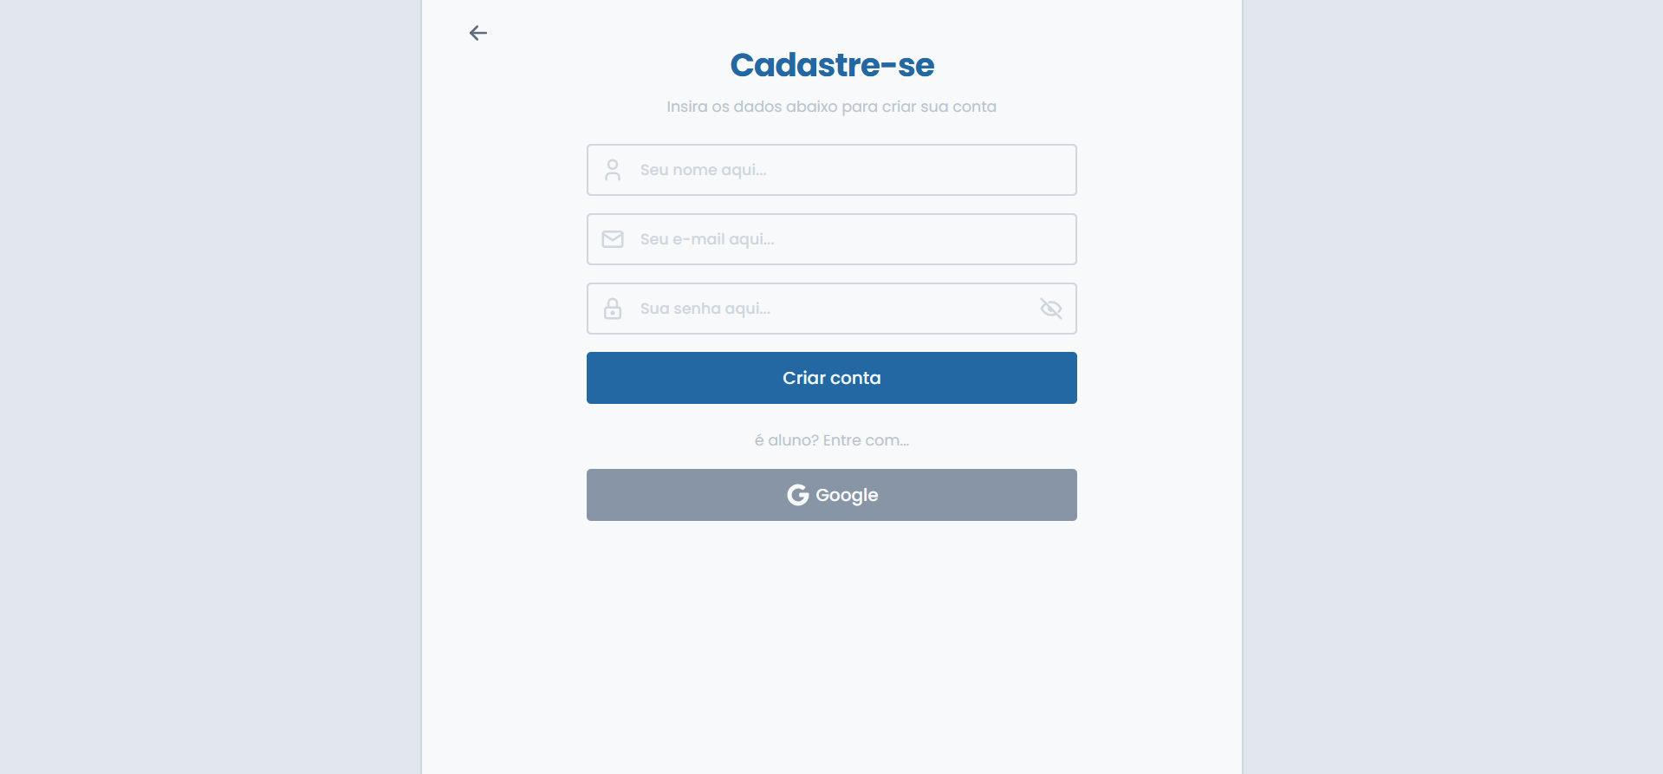
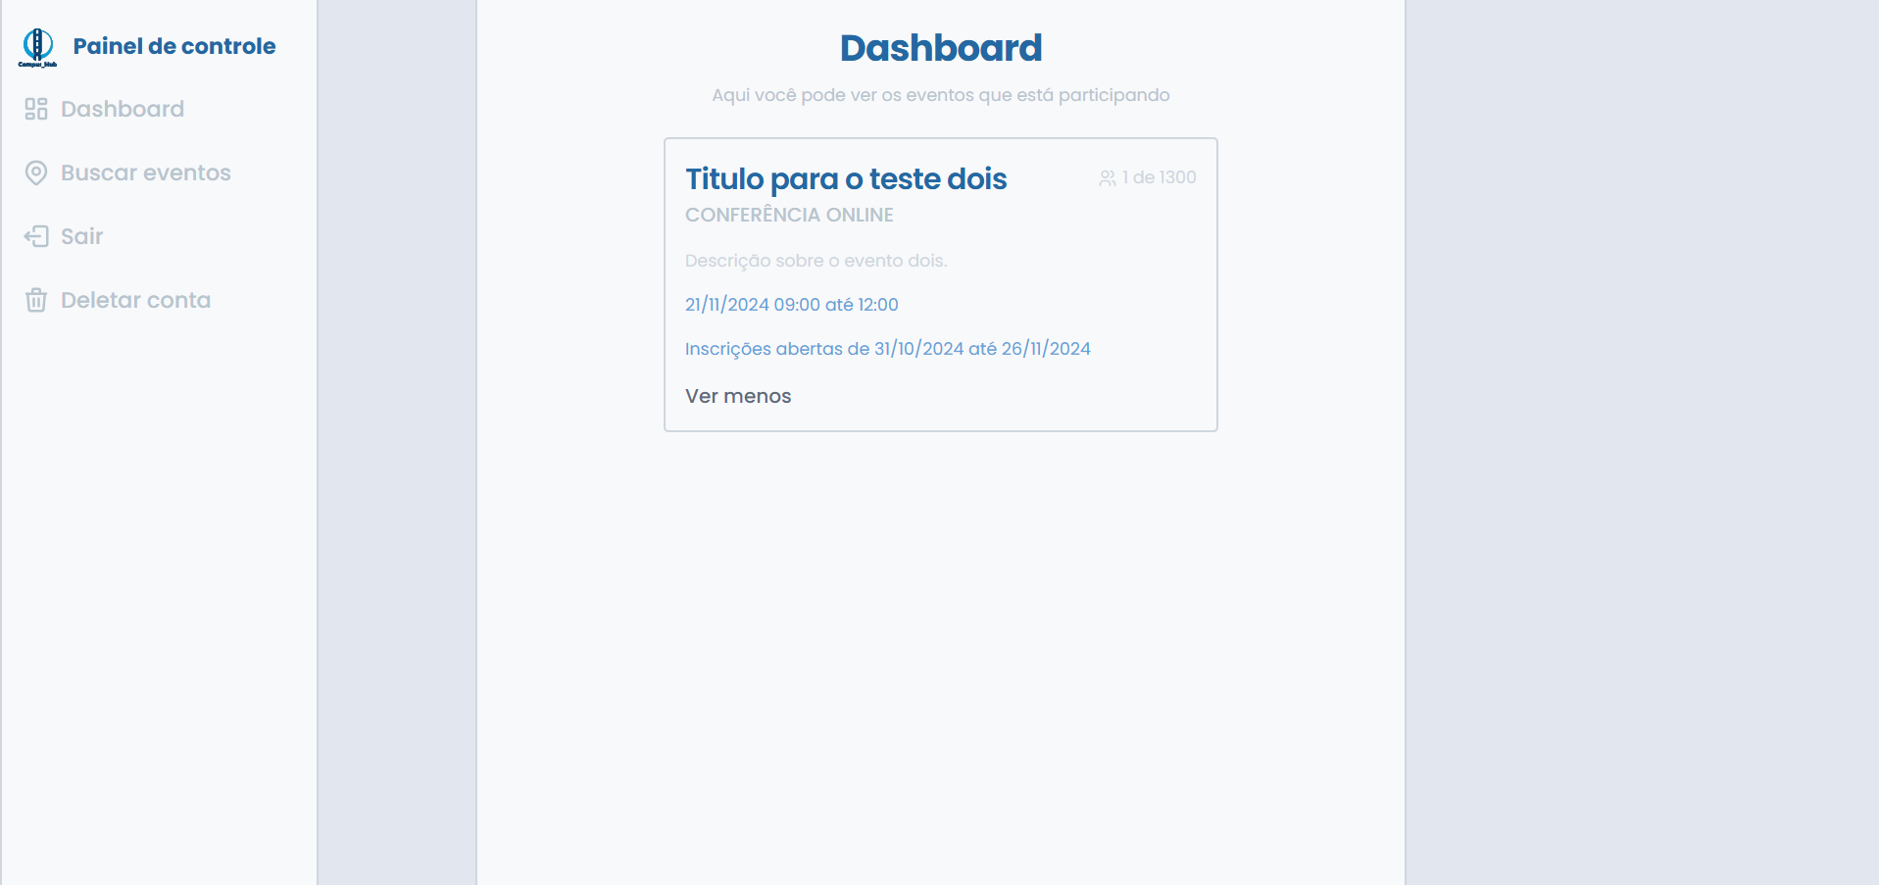
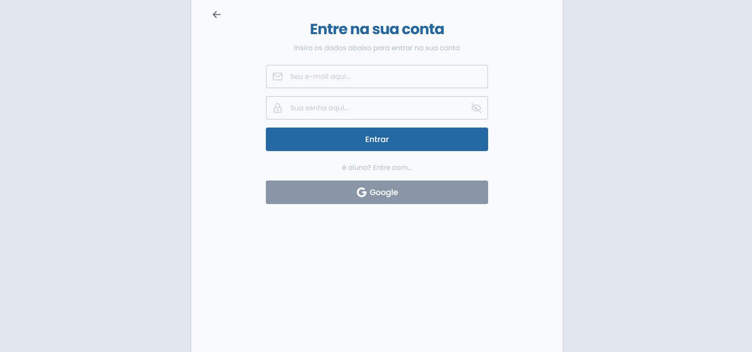
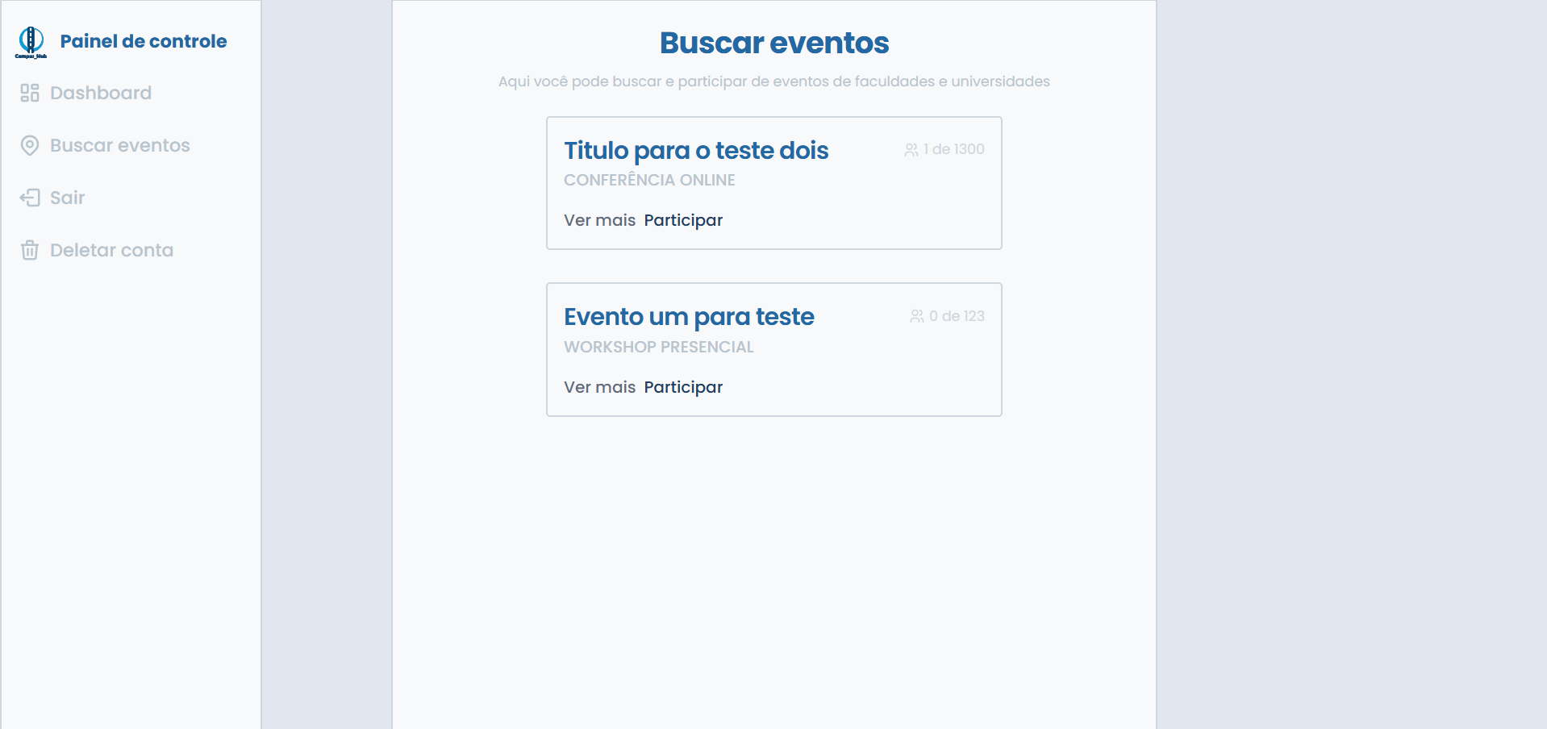
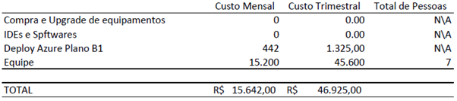

FÁBRICA DE PROJETOS V
TECH SQUAD
SISTEMA DE GERENCIAMENTO DE EVENTOS CAMPUS_HUB
RESULTADOS E VALIDAÇÃO
De acordo com os nossos estudos, é evidente a baixa participação nos eventos acadêmicos das instituições no Brasil. O feedback recebido indica que essa situação se deve à falta de comunicação entre as instituições e os alunos, um problema que o campus_hub pode ajudar a mitigar.
INTRODUÇÃO
Lacerda e Tachini (2008) apontam que eventos acadêmicos são de fundamental importância para o acesso a materiais acadêmicos não publicados formalmente. O Campus_hub busca cobrir essa ausência de comunicação tanto dentro quanto fora das instituições usando a cidade de Sorocaba e a FACENS como base.
Figura 4. Tela de criação de evento
Figura 1. Tela de registro
Figura 5. Tela de dashboard do aluno
Figura 2. Tela de login
Fontes: Autoria própria
JUSTIFICATIVA
Figura 6. Tela de feed de eventos
Buscamos uma forma de melhorar a comunicação entre instituições de ensino e alunos de faculdades e do ensino médio através de um sistema digital que permite com que instituições postem seus eventos, aprimorando a interação entre a faculdade e a comunidade local.
Fontes: Autoria própria​
CONCLUSÃO
Com isso, queremos simplificar o acesso às informações sobre os eventos e permitir uma maior interação. Queremos também sensibilizar e informar o público sobre as oportunidades educacionais, incentivando uma educação de alta qualidade e a inovação nas estruturas digitais acadêmicas.
OBJETIVOS e ODS
O campus_hub foca nos ODS número 4 e 9. Pois visamos melhorar a qualidade do ensino ao proporcionar maior visibilidade aos eventos das nossas faculdades. Queremos também fomentar a inovação nas indústrias ao tornar a comunidade mais interessada em pesquisas e inovações.
ESTUDOS FUTUROS
Melhorias e ideias para o futuro incluem: um sistema de gamificação que possa recompensar aqueles que vão a eventos com mais frequência; um chatbot para fazer recomendações de eventos ao usuário com base em suas preferências; filtros de busca que tragam resultados mais precisos ao usuário; um aplicativo mobile para ser usado pelas instituições para marcar a presença e enviar certificados ou horas complementares a eles.
ORÇAMENTO
AGRADECIMENTOS
Agradecemos a todos os nossos professores e principalmente ao professor de Fábrica de Projetos, Eliney, pelas colaborações e auxílios ao nosso projeto. Agradecemos também a própria FACENS por nos ajudar a validar nossa da ideia.
Figura 3. Orçamento do projeto.
Fonte: Autoria própria

